Slide 1

Rozszerzenie sieci dróg płatnych SPOE KAS
Dyrektor Departamentu Poboru Opłat Drogowych
Tomasz Pawelski
Kierownik projektu – Aldona Orłowska
Ministerstwo Finansów – Krajowa Administracja Skarbowa

Slide 2

Rozszerzenie sieci dróg płatnych SPOE KAS
KAS
Wnioskodawca: Minister Finansów
Beneficjent: Ministerstwo Finansów – Krajowa Administracja Skarbowa
Partnerzy: nie dotyczy
Źródło finansowania: Krajowy Fundusz Drogowy
Całkowity koszt projektu: 49,51 mln zł
Planowany okres realizacji projektu: 07.2022 r. do 12.2023 r.

Slide 3
Cel projektu:
Przygotowanie KAS do poboru opłaty elektronicznej na nowych odcinkach dróg i osiągnięcie gotowości e-TOLL do uruchomienia produkcyjnego rozszerzenia.
Dodatkowo celem projektu jest opracowanie procedury rozszerzania sieci dróg płatnych tak, aby kolejne rozszerzenia mogły być realizowane zgodnie z procedurą w trybie „business as usual”
Projekt wpisuje się w cel strategiczny:
„Krajowy Plan odbudowy i zwiększanie Odporności” Komponent E2.
Zwiększenie dostępności transportowej, bezpieczeństwa i cyfrowych rozwiązań - przygotowanie KAS do poboru opłaty elektronicznej na nowych odcinkach dróg i osiągnięcie gotowości, które pozwoli na sprawne uruchomienie poboru opłaty, a tym samym przyczyni się do zapewnienia wpływów do KFD. Opracowanie procedury rozszerzenia sieci dróg płatnych
Kierunki działania i rozwoju Krajowej Administracji Skarbowej na lata 2021-2024
Cel 1.1 Wzrost skuteczności i efektywności poboru należności podatkowych i niepodatkowych

Slide 4
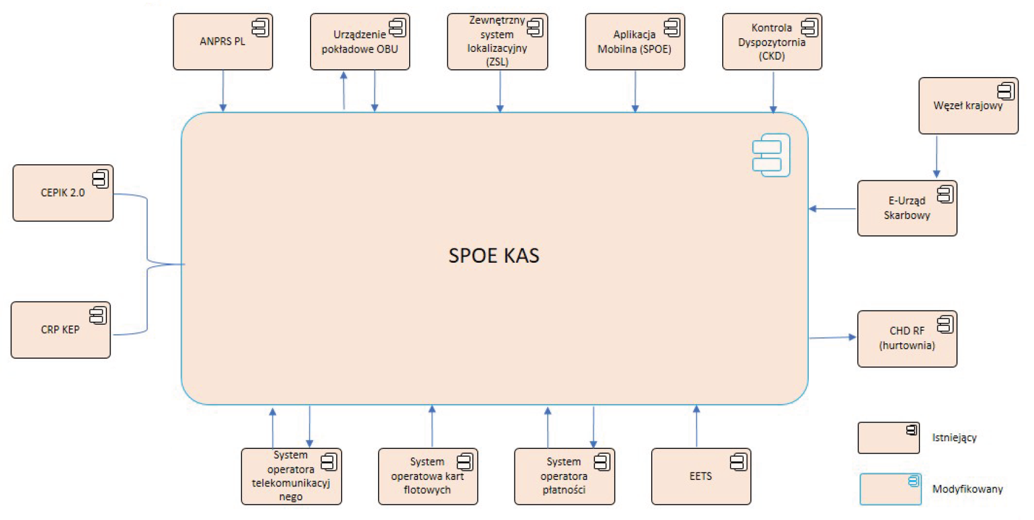
ARCHITEKTURA
widok kooperacji
aplikacji

Slide 5
Dziękuję za uwagę

